Slide 1

Enlevo da alma na madrugada (meditação)
Reflexão e apresentação
Norma Aparecida Silveira de Moraes
Divulgação
www.normasilveiramoraes.recantodasletras.com.br
Norma Silveira Experimentais Poéticos
www.sergrasan.com

Slide 2
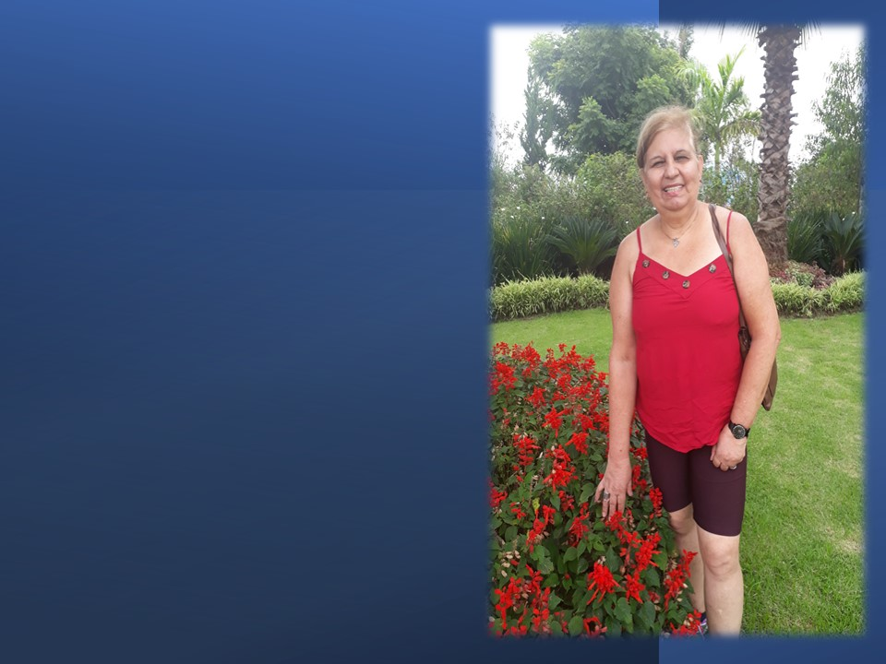
Minha alma desperta
Segue a sua jornada
Ela passeia pelas colinas da vida em sintonia
Não pode parar em sua busca tão secreta

Slide 3

Os pensamentos vão viajando pelo espaço
Buscando significados tão utópicos especiais
Mas que transborda de emoção e percepção

Slide 4

Há uma força tão poderosa e tão transformadora
Uma felicidade de existir e saber que não estou só
Sou caminhante guerreira de luz pouco compreendida

Slide 5

Mas deixo na poesia solta que me abraça e envolve
Não importo se me acham arrogante eu sou assim
Na simplicidade de alma cabocla busco as respostas

Slide 6

Viajo nas estrelas do meu pensamento em elevação
Ninguém pode me seguir neste jornada solitária
Meu caminho está florido, vejo tantas cores lindas

Slide 7

Raios coloridos,.. sete cores vão surgindo, em êxtase
Não posso parar, meu coração pulsa muito forte
No mistério profundo, busco nesta minha conexão
Solto conceitos, deixo seguir apenas o que sinto

Slide 8
Como é bom sentir e buscar a sabedoria tão antiga
Que está escondida no véu da ilusão que a modernidade
esconde sobre o palco da manipulação até mesmo religiosa

Slide 9
Verdades da vida, de onde vim, pó das estrelas, planeta perdido
Ou tão próximo pois minha alma consegue sentir a vida
A energia de algo tão grandioso que conduz minha vida

Slide 10
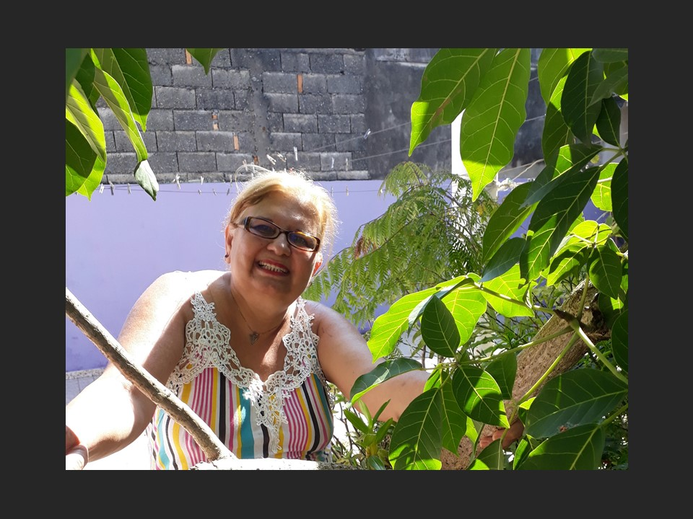
Não estou sozinha, minha alma busca seu mestre,
lágrimas só de enlevo nesse despertar tão magnífico, magistral
Onde sei que posso confiar e seguir essa grande energia
Ela é atuante abrindo meus caminhos com respostas

Slide 11
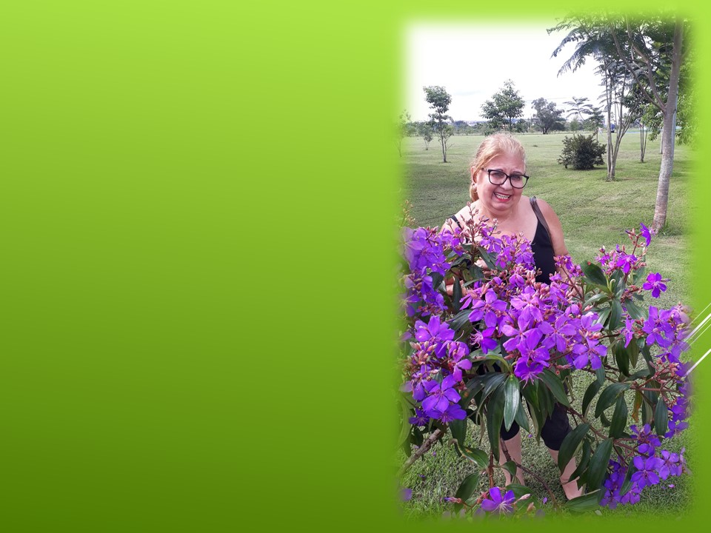
Casa dia me renovo nesta busca e me percebo grande
Não me importo crítica ou julgamento sou sim vida luz
E tento levar um pouco da luz que faz minha alma vibrar
Numa energia cósmica de que o bem existe, é só confiar

Slide 12
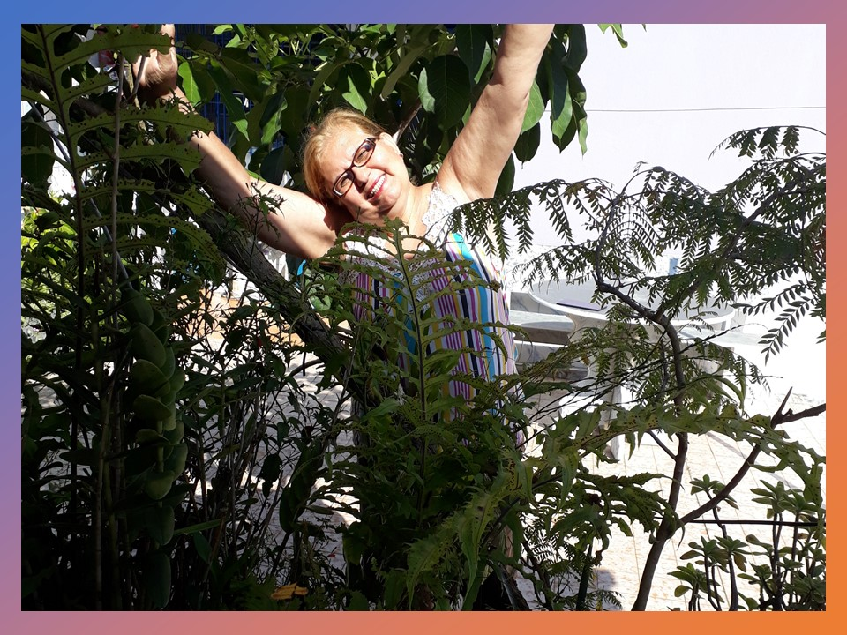
O fio do destino é mágico e sou o que penso, livre energia
Passo os dias conectada em sintonia, em gratidão e paz
Vou seguindo sem importar com o que você pensa de mim,
deixo a alma livre e feliz voar sem rumo, espalho o amor

Slide 13
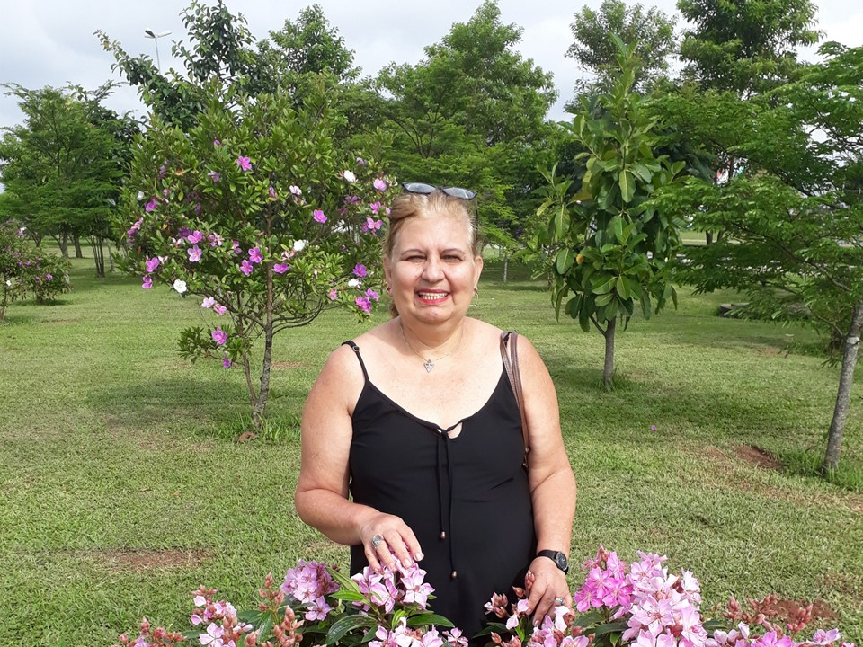
Venha comigo só um pouquinho solte sua alma sem medo
Liberte-se das amarras e preconceitos ou dos dogmas
Venha dar uma volta nesta magia serena de se entregar
Deixe que seu mestre te conduza, seja um bom discípulo

Slide 14
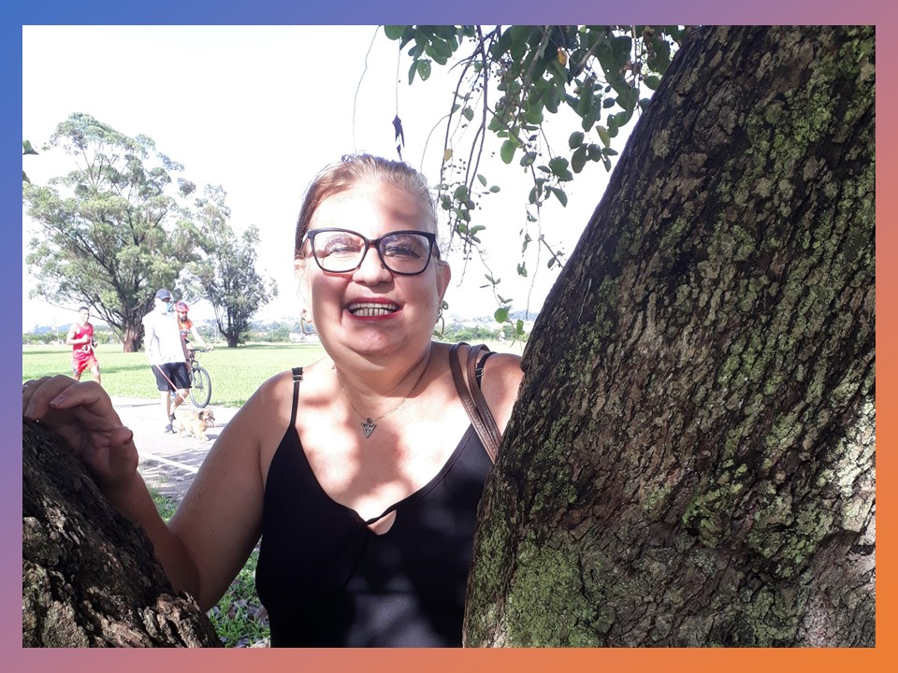
E deixe essa luz te guiar, vamos juntos viajar, pelo universo do sagrado.
Quem sabe você consegue entrar nesta viagem tão especial
entregando sua alma ao sagrado divino que habita aa sua alma.

Slide 15
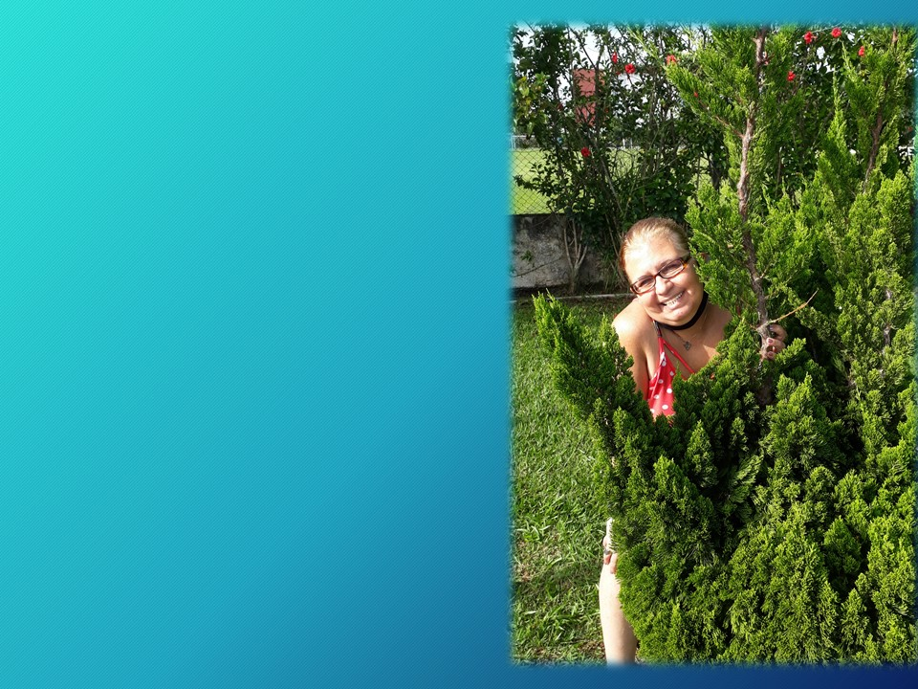
Enlevo da alma na madrugada (meditação)
reflexão e apresentação
Norma Aparecida Silveira de Moraes
Imagens de fotos pessoais -2022
Música Luzes da ribalta- Simonecs
Reflexão poética- Recanto das letras
Divulgação
www.normasilveiramoraes.recantodasletras.com.br
Norma Silveira Experimentais Poéticos
www.sergrasan.com
Norma Silveira Natureza Slides
www.sergrasan.com
29/03/22

